Slide 1

Thuật toán Hierarchical clustering
Đại học sư phạm kỹ thuật TP.HCM
Khoa đào tạo
Chất Lượng Cao
Báo cáo Cuối Kỳ
GVHD: Tu Tuyet Hong
17110213 Tran Cao Quyen
17110181 Nguyen Trong Luat

Slide 2
Nội dung
Giới thiệu Thuật toán
Phương pháp hoạt động
Giới thiệu sản phẩm
Demo

Slide 3
1. Giới thiệu Thuật toán

Slide 4
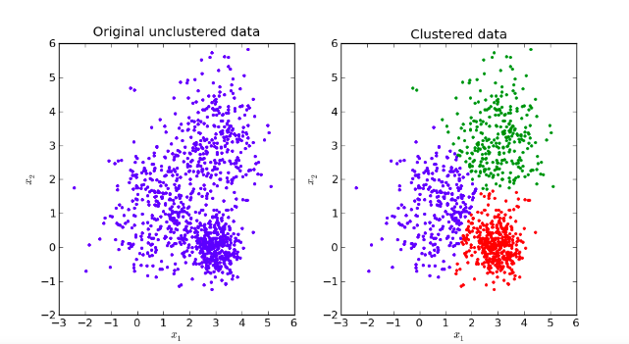
1.1 Khái niệm
- Phân cụm phân cấp là một họ các thuật toán phân cụm chung xây dựng các cụm lồng nhau bằng cách hợp nhất hoặc tách chúng liên tiếp.

Slide 5
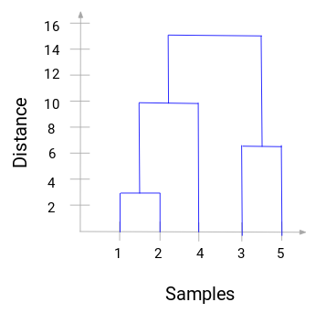
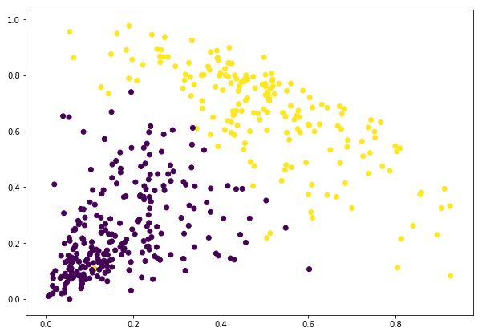
1.2 Đặc điểm
- Hệ thống phân cấp của các cụm này được biểu diễn dưới dạng cây (hoặc biểu đồ hình hạt).
- Rễ cây là cụm độc nhất tập hợp tất cả các mẫu, lá là cụm chỉ có một mẫu.

Slide 6
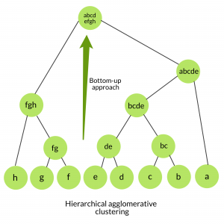
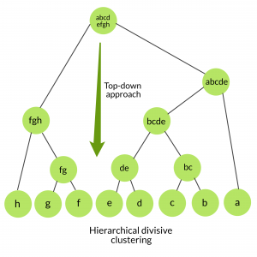
1.3 Phân loại
Divisive Approach là cách tiếp cận "top down": phân chia một cụm duy nhất chứa tất cả đối tượng thành các cụm nhỏ cho đến khi mỗi đối tượng là một cụm riêng.
Agglomerative Aapproach là cách tiếp cận "bottom up": tích tụ mỗi cụm là một đối tượng riêng lẽ cho đến khi tất cả các đối tượng nằm trong một cụm duy nhất.

Slide 7
1.3 Phân loại
Hierachical Clustering
Agglomerative
Divisive
Distance (Khoảng cách)
Variance (Phương sai)
Average linkage
complete linkage
Single linkage
Ward

Slide 8
1.4 Mô tả thuật toán
Start
Cập nhật ma trận khoảng cách
các đối tượng và tính năng đo lường của chúng
Gộp 2 cụm gần nhất
Tính toán ma trận khoảng cách
False
Số lượng cụm == 1
True
End
đặt đối tượng dưới dạng Cluster

Slide 9
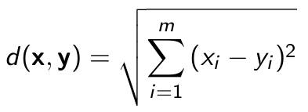
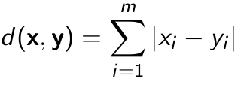
1.4 Công thức
x = (x₁, x₂, ..., x_{m})
y = (y₁, y₂, ..., y_{m})
Euclid
Manhattan

Slide 10
2. Phương pháp hoạt động

Slide 11
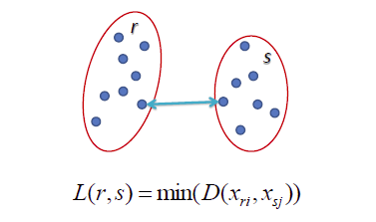
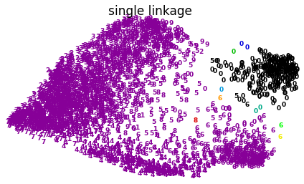
2.1 Single-linkage
Khoảng cách giữa hai điểm gần nhau nhất thuộc hai cụm. Sát nhập hai cụm có khoảng cách này nhỏ nhất.

Slide 12
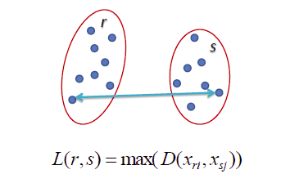
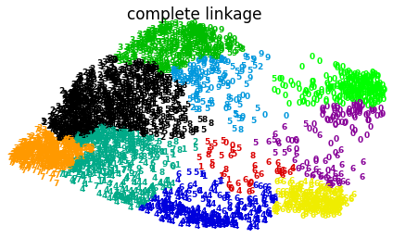
2.2 Complete-linkage
Khoảng cách giữa hai điểm xa nhau nhất của hai cụm, sát nhập hai cụm có khoảng cách này là nhỏ nhất.

Slide 13
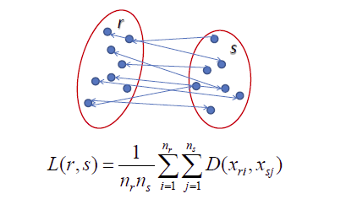
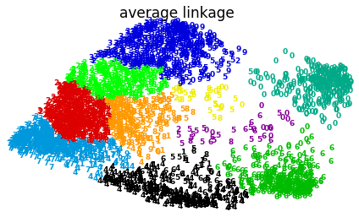
2.3 Average-linkage
Trung bình các khoảng cách giữa hai cặp điểm bất kì thuộc hai cụm. Sát nhập hai cụm có khoảng cách này nhỏ nhất.

Slide 14
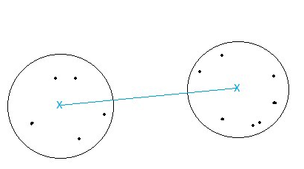
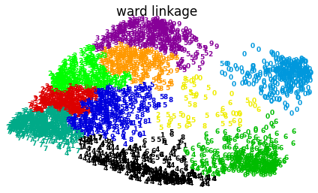
2.4 Ward
- Tính giá trị trung bình tất cả các biến cho từng cụm một.
- Tính khoảng cách Euclid bình phương giữa các phần tử trong cụm với trị trung bình của cụm.
- Tổng tất cả các khoảng cách bình phương.

Slide 16
3. Giới thiệu sản phẩm

Slide 17
3.1 Quy Trình
Fetch Data (Json format)
Xử lý dữ liệu
Lấy thông số
Kinh độ, Vĩ đọ
hierarchical clustering
Chuyển cụm Cluster lại thành Json post Server

Slide 18
3.1 Quy Trình
Fetch Data
End
Start
Post data
Một nhánh
CheckSize
Tăng số cụm
True
False
False
CheckSize
True
Json sang Array
Cluster

Slide 19

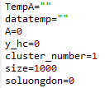
3.1 Tiền Xử lý

Slide 20
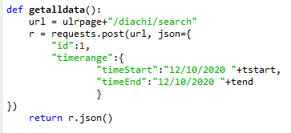
3.2 Xử lý

Slide 21
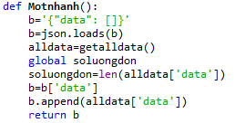
3.2 Xử lý

Slide 22
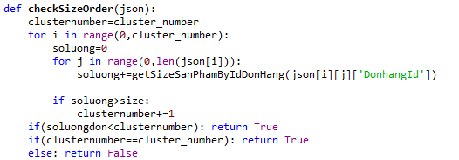
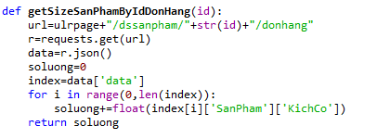
3.2 Xử lý

Slide 23
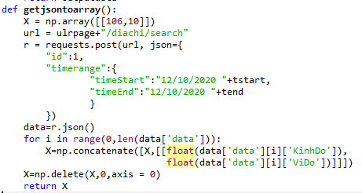
3.2 Xử lý

Slide 24

3.2 Xử lý

Slide 25
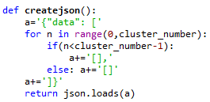
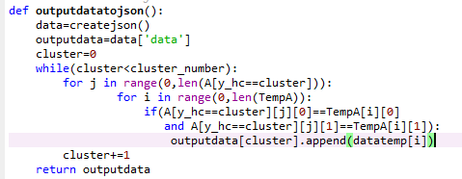
3.2 Xử lý

Slide 26
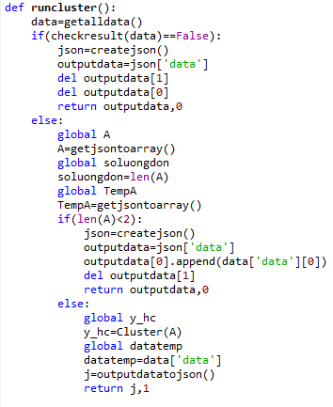
3.2 Xử lý

Slide 27
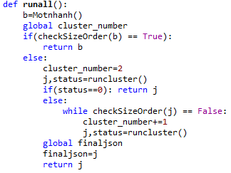
3.2 Xử lý

Slide 28

3.3 Hậu Xử lý

Slide 29
4. Demo

Slide 30

THANKS!
Any questions?

